Slide 1
TOÁN

Slide 2
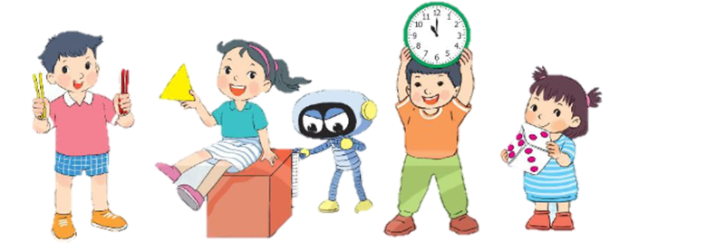
Chủ đề
6
CÁC SỐ ĐẾN 100
Bài 21
SỐ CÓ HAI CHỮ SỐ

Slide 3
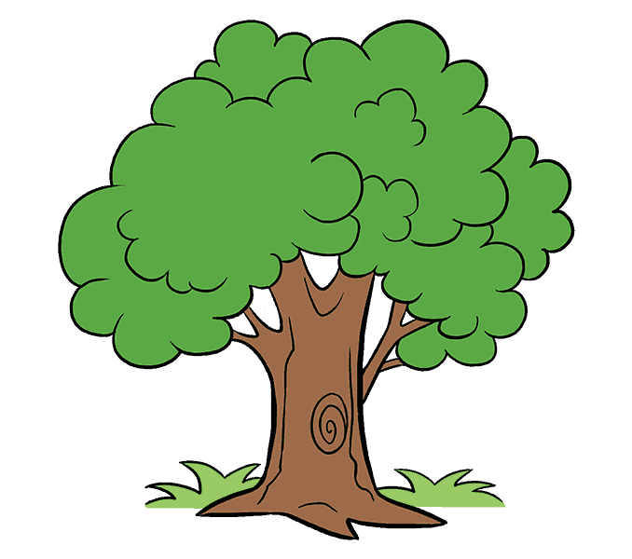










Slide 4

Đâu là số tròn chục?
A. 99
B. 90
C. 15

Slide 5
10 ; 20 ; 30 ; 40 ; …. ; 60 ; 70
Số tròn chục còn thiếu là:
A. 39
C. 41
C. 50

Slide 6
Đâu là số tròn chục bé nhất?
A. 10
B. 11
C. 60

Slide 7
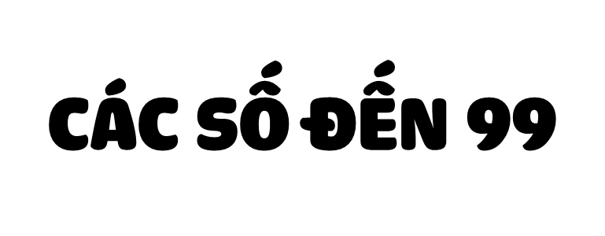
CÁC SỐ ĐẾN 99

Slide 8
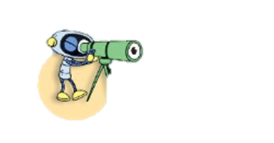
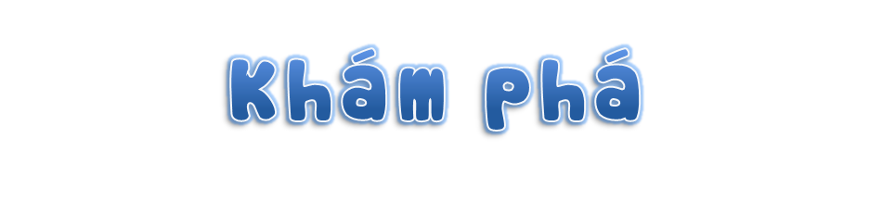
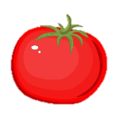
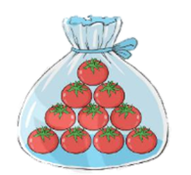

?
 | Chục | Đơn vị | Viết số | Đọc số
?
?
?
?
2
4
24
Hai mươi tư

Slide 9


?
 | Chục | Đơn vị | Viết số | Đọc số
?
?
?
?
3
5
35
Ba mươi lăm
?
?
?
?
7
1
71
Bảy mươi mốt
?
?
?
?
8
9
89
Tám mươi chín

Slide 10




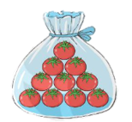
 | Chục | Đơn vị | Viết số | Đọc số
Hai mươi tư
?
?
?
?
2
4
24
?
?
?
?
3
5
35
Ba mươi lăm
5
?
?
?
?
1
51
Năm mươi mốt
?
8
?
?
?
9
89
Tám mươi chín

Slide 11
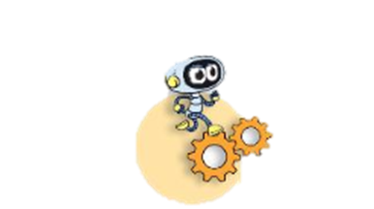
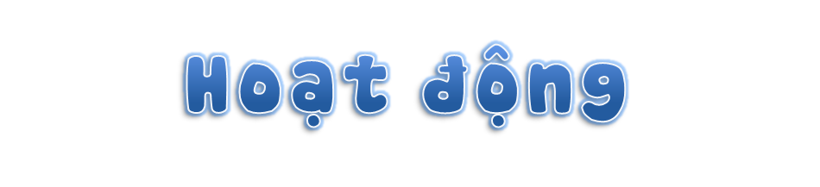
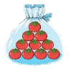
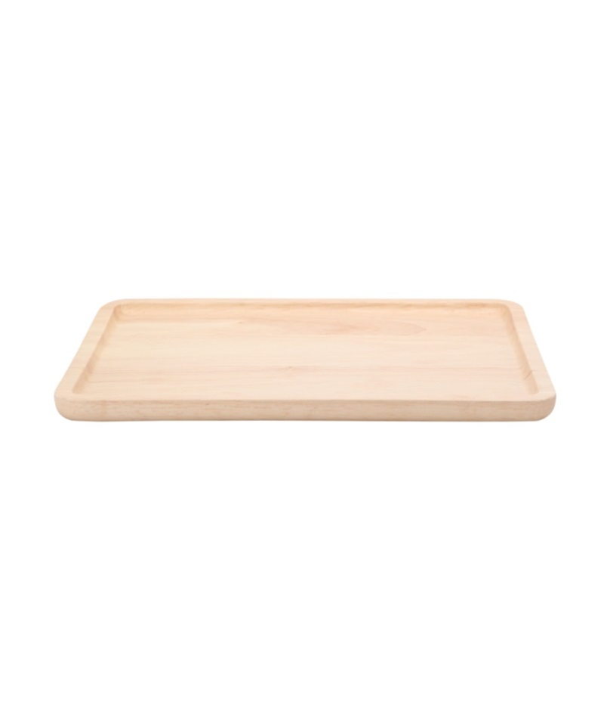




Số?
1
Hoạt động
18
12
?
23 gồm 2 chục và 3 đơn vị.
gồm 1 chục và 8 đơn vị.

Slide 12










?
?
?
?
35
3
gồm chục và 5 đơn vị.
gồm 6 chục và đơn vị.
?
?
?
?
?
?
gồm chục và đơn vị.
gồm chục và đơn vị.
5

Slide 13
Số?
2
12
?
11
17
?
18
?
?
13
16
?
10
?
19
14
15
?
?
21
22
28
?
?
27
29
?
23
?
?
20
26
?
?
30
24
?
?
?
25
98
?
97
?
?
91
92
?
93
?
90
?
96
99
94
?
?
?
95

Slide 14

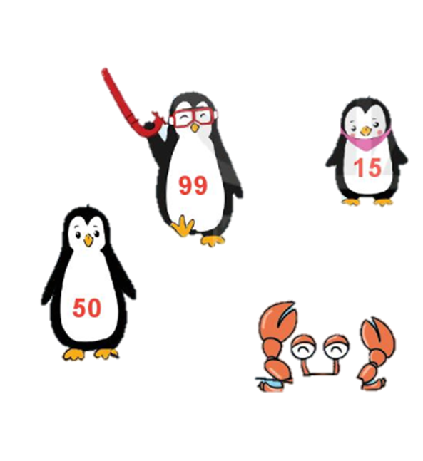





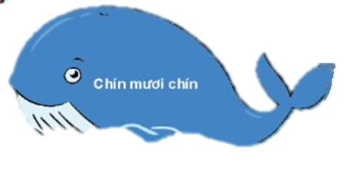

Tìm cách đọc số ghi trên mỗi con chim cánh cụt.
2
Mười lăm
Năm mươi
Hai mươi mốt
Mười chín
Chín mươi chín

Slide 15
Dặn dò:
- Xem lại bài đã học
- Hoàn thành vở bài tập
- Chuẩn bị bài: Luyện tập
trang 12

